Slide 1



مجموعة الشرائح
التدبير العلاجي السريري للاغتصاب ولعنف الشريك الحميم في حالات الطوارئ
منهج تدريبي للعاملين في مجال الصحة

Slide 2

‫الجلسة 8
الدعم الأولي
باستخدام عنصري تعزيز السلامة والدعم من نهج LIVES، الجزء الثاني:
تعزيز السلامة وتوفير الدعم
8-2

Slide 3
أهداف الجلسة
الهدف 4: إثبات الدراية بكيفية الوصول إلى الموارد وتقديم الدعم للمرضى ولنفسك
الكفاءات:
تطبيق المهارات اللازمة لتقييم المخاطر الفورية/السلامة بُغية دعم التخطيط للسلامة، بما في ذلك للأطفال والمراهقين الناجين من الاعتداء الجنسي
معرفة الموارد المتاحة لدى المجتمع والموارد المتاحة من خلال الاستجابة الإنسانية المنسقة
التعرّف على كيفية التعاون مع الشركاء لمساعدة الناجيات في الوصول إلى الخدمات الأخرى وتوفير الإحالات
تطبيق المهارات اللازمة لتوفير الإحالات الحميمة، حيثما أمكن ذلك
8-3
Notes:
توجّه إلى المشاركين بالقول: في هذه الجلسة، تتاح لكم فرصة تطبيق المهارات اللازمة لإجراء الإحالات الحميمة، بالإضافة إلى المهارات الأساسية الأخرى المتعلقة بالخطوات النهائية للدعم الأولي، وهي: تعزيز السلامة وتوفير الدعم

Slide 4
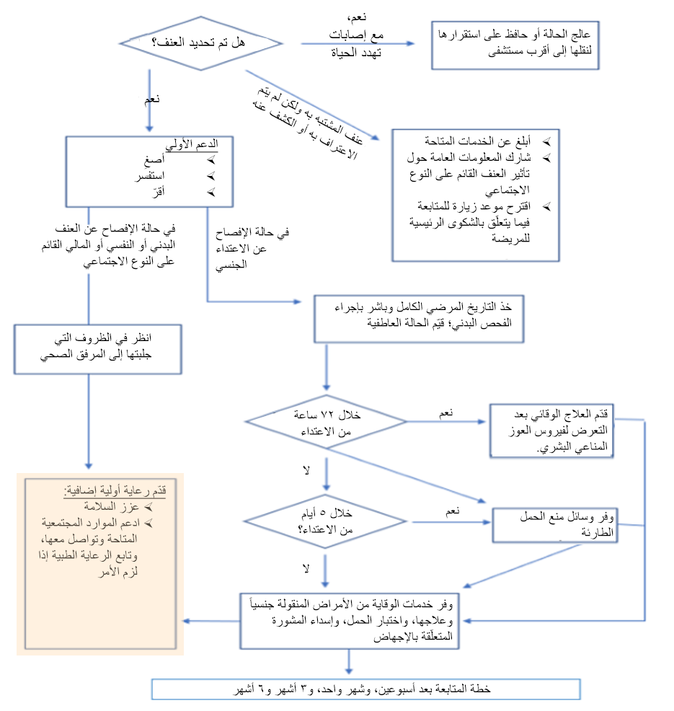

الدعم الأولي
8-4
Notes:
توجّه إلى المشاركين بالقول: آمل أن تكونوا قد استوعبتم الآن هذا البروتوكول الموجز وعنصرا تعزيز السلامة والدعم من نهج LIVES. حان الوقت للتعمق قليلاً في الخطوتين الأخيرتين.
تذكّر! اسمح دائماً للناجية بأن تتولّى زمام الأمور في الرعاية التي تقدمها. من خلال اتّباع تسلسل الخدمات بهذا الشكل، تضمن الالتزام بجميع الخطوات الرئيسية وكذلك تقليل الوقت المستغرَق في تحديد الحالات الأكثر خطورة. ولكن بمرور الوقت، قد تضطر أحياناً لتعديل هذا الترتيب كلما أصبحت أكثر خبرة وبناءً على حالة المستفيدة ومخاوفها.
ملاحظات للميسر:
ذكّر المشاركين بأهمية تقييم الإصابات المهدِّدة للحياة كخطوة أولى. سلّط الضوء على التعقيدات الإضافية في الخدمة/العلاج في حالات العنف الجنسي/التدبير السريري للاغتصاب مقارنة بالعنف العاطفي أو البدني من الشريك الحميم.

Slide 5
تقييم مخاطر السلامة المتعلقة بعنف الشريك الحميم
أداة المساعدة على العمل (8أ)
في المبادئ المبادئ التوجيهية للتدبير السريري لحالات الاغتصاب وعنف الشريك¹
  بعد وقوع حادث عنيف (اعتداء بدني أو جنسي)، من المهم مناقشة الموضوع مع الناجية لتقييم ما إذا كانت عوتها إلى المنزل آمنة.
عندما تجيب الناجية بـ"نعم" على ثلاثة أسئلة على الأقل، فهذا يعني أنّها معرّضة لخطر شديد ومباشر للإصابة
بضرر شديد.
هل تكرر حدوث العنف أو تفاقم خلال الأشهر الستة الماضية؟
هل سبق له أن استخدم سلاحاً أو هددك بسلاح؟
هل سبق أن حاول خنقك؟
هل تعتقدين أن بإمكانه قتلك؟
هل سبق له أن ضربك عندما كنت حامل؟
هل يغار عليك بشكل عنيف ودائم؟
8-5

Slide 6
تعزيز السلامة
عندما تحدد مخاطر مرتفعة للسلامة في البيئة المنزلية للناجية، خصص بعض الوقت لما يلي:
شجّع الناجية وساعدها على إعداد خطة للسلامة.
وفّر الإحالات الحميمة ضمن خدمات الحماية و/أو المأوى، إلى جانب خدمات العمل الاجتماعي أو إدارة الحالات، إذا كانت متاحة.
اعرض عليها دائماً أن تعود في زيارة للمتابعة بهدف مواصلة مناقشة سُبُل حمايتها وأطفالها وتعزيز رفاهيتها.
8-6
Notes:
توجّه إلى المشاركين بالقول: ينبغي تقديم المشورة للنساء اللواتي يتم تقييمهنّ على أنهنّ معرّضات لخطر فوري كبير بشكل خاص، ومساعدتهنّ على وضع خطة السلامة، وإحالتهنّ إلى خدمات المأوى والحماية في حالات الطوارئ.
إذا كنت تتعامل لأول مرة مع مستفيدات يعانينَ من عنف الشريك الحميم، أو إن كنت خريجاً جديداً نسبياً أو ببساطة غارقاً في تعقيدات حالة معينة (على سبيل المثال عندما تكون الناجية طفلة والجاني في المنزل)، فيجب عندئذ إحالتها إلى أخصائي أو استقدامه إليها.
قبل أن تساعد الناجية في إعداد خطتها للحدّ من المخاطر، يجب أن تكون مرتاحاً في التعامل مع هذه الحالات وواثقاً من نفسك عند الاستفسار عن عنف الشريك الحميم. هناك وكالات كثيرة تعيّن مديري حالات و/أو مرشدين اجتماعيين مدربين على القيام بذلك، ويمكنك إحالة الناجية إليهم.

Slide 7
إعداد خطة لتخفيف المخاطر
تجنّب تعريضها لخطر إضافي.
لا تتحدث عن الاعتداء إلا عندما تكون أنت وهي بمفردكما.
حافظ على سرية السجلات الصحية.
ناقش معها كيف ستبرر غيابها عن المنزل وماذا ستفعل بالأوراق التي ستأخذها إلى البيت.
تعرف الناجية ما هي أكثر الطرق فعالية للحدّ من تعرّضها للأذى، فادعمها في عملية اتّخاذ القرار وادعم خياراتها.
8-7
Notes:
توجّه إلى المشاركين بالقول: الكثير من الناجيات من عنف الشريك الحميم لا يفصحنَ عن المعلومات لمقدم الرعاية الصحية إلا بعد التعرّض للاعتداء طيلة أشهر أو سنوات. ويعتبرنَ عادةً أنّ الإفصاح عمّا يحدث لهنّ هو تجربة مخيفة (وإن كانت مريحة أيضاً). أياً كان الأمر، فإنّ الإفصاح عن ذلك يُعدّ عملاً شجاعاً للغاية.
لا بأس إذا لم تكن الناجية مستعدة لوضع خطة مفصّلة لسلامتها. تذكّر أن تعرض عليها زيارات المتابعة وأن تمضي قدماً حسب الوتيرة التي تناسبها.
ملاحظة للميسر: صمّم الجزء التالي من هذه الجلسة حسب المشاركين في الدورة، بناءً على خلفيتهم ومستوى مهاراتهم وسياق عملهم. للحصول على مزيد من الإرشادات، يُرجى مراجعة الجلسة 8 في دليل الميسر.

Slide 8

تيسير الدعم الاجتماعي
ساعدها في تحديد خياراتها والنظر فيها، وفي تحديد أهم الأمور بالنسبة لها
ناقش معها مسألة الدعم الاجتماعي: ربما تفضل الاعتماد على شبكة غير الرسمية من العلاقات
ساعدها في الوصول إلى الموارد من خلال الإحالات الحميمة
8-8
Notes:
ملاحظات للميسر:
راجع الخدمات الأساسية الدنيا للإحالة التي يجب أن يدرجها المشاركون في دليل الإحالات أو القائمة الشخصية.
اطلب من المشاركين مشاركة ما يتذكرونه من الجلسة 5.
رعاية الصحة النفسية
رعاية الصحة الجنسية والإنجابية (مجموعة الحد الأدنى من الخدمات الأولية للصحة الجنسية والإنجابية)
خدمات حماية الطفل
المأوى/الإسكان
خدمات الحماية من جانب الشرطة

Slide 9

عرض توضيحي للميسر، عناصر الإصغاء، والاستفسار عن الاحتياجات والشواغل،
والإقرار من نهج LIVES
التمرين (8-1)
الهدف التعليمي المنشود من هذا التمرين:
تطوير المهارات اللازمة لتطبيق
عنصري تعزيز السلامة والدعم من الدعم الأولي في نهج LIVES
8-9
Notes:
ملاحظات للميسر:
استدعِ مشاركين اثنين من ذوي الخبرات الكبيرة أو من الذين استوعبوا المواد بسرعة. اطلب منهما محاولة أداء العرض التوضيحي. احرص على تقديم الكثير من التعليقات الإيجابية إذا لم يبادر المراقبون إلى تقديمها، وبادر إلى التصفيق للمشاركين أو الثناء على شجاعتهما.
أكّد للمشاركين أنه سيتسنّى للجميع فرصة تطبيق المهارات بعد مراجعة بعض الاعتبارات الخاصة بالأطفال والمراهقين، حيث سيتم تقسيم المشاركين إلى مجموعات صغيرة لهذا الغرض.

Slide 10

اعتبارات خاصة تتعلّق بالأطفال والمراهقين
للحصول على مزيد من المعلومات يُرجى الاطّلاع على:
الاستجابة لحالات الأطفال والمراهقين الذين تعرضوا للاعتداء الجنسي: الإرشادات السريرية لمنظمة الصحة العالمية²
8-10
Notes:
توجّه إلى المشاركين بالقول: كما هو مذكور في الجلسة 7، هناك بعض الاعتبارات الخاصة عند تقديم الدعم الأولي للأطفال والمراهقين. عندما تتقدم بالوصول إلى عنصري تعزيز السلامة وتوفير الدعم من نهج LIVES، يجب إدراك مدى قدرة الناجية على اتخاذ القرار وما إذا كانت قد بلغت السن القانوني لإبداء الموافقة، وتعديل طريقة العمل بناءً على هذه العوامل في السياق الخاص بك.

Slide 11

المبادئ التوجيهية
ضع في اعتبارك القدرات المتطورة لدى الأطفال والمراهقين.
قدّم المعلومات اللازمة واسعَ للحصول على موافقة مستنيرة، وشجّعهم على اتّخاذ القرارات بأنفسهم وادعم استقلالهم الذاتي بطريقة تتناسب مع أعمارهم ومرحلة نموهم.
يقع على عاتق جميع مقدمي الرعاية الصحية واجب العناية بتعزيز المصالح الفضلى للأطفال والمراهقين، خاصة إذا كان والدا الطفل أو أولياء أمره غير قادرين على القيام بذلك.
عند التعرّف على أطفال ناجين من العنف الجنسي، استعِن بمقدم رعاية صحية يتمتع بخبرة في مجال طب الأطفال إن استطعت ذلك.
8-11

Slide 12
اعتبارات خاصة تتعلّق بعناصر الإصغاء، والاستفسار عن الاحتياجات والشواغل، والإقرار من نهج ‎LIVES + بيئة صديقة للأطفال والمراهقين ودعم مقدم الرعاية
ساعد الطفل على الشعور بالأمان.
حاول أن تمنح الأطفال والمراهقين فرصة اختيار عامل أو عاملة في مجال الصحة، وفق النوع الاجتماعي الذي يفضلونه.
انتبه لاختيار الكلمات واستخدم مفردات بسيطة:
تواصل مع الأطفال بعبارات مناسبة لهم طوال الوقت.
يرتاح الأطفال الصغار في التعبير عن أفكارهم من خلال رسم الصور أو الإشارة إلى رسومات الجسم.
طمئن الطفل بأنه لم يرتكب أي خطأ.
أشرك مقدم رعاية موثوق ومتفهّم في عملية تقييم المخاطر وتخطيط السلامة وفي تأمين الدعم الاجتماعي للطفل وإيصاله إلى خدمات الإحالة.
8-12
Notes:
توجّه إلى المشاركين بالقول: من المهم ألا يكون مقدم الرعاية الصحية وحيداً عند تقديم الرعاية للطفل الناجي. إذا اضطررت أن تطلب من الشخص البالغ المرافق للطفل أن يغادر المكان كي تتمكن من جمع المعلومات و/أو لأنك تشتبه بتورّطه في العنف، يجب عندئذ استقدام ممرضة أو عامل مجتمعي في مجال الصحة أو مدير حالات الأطفال أو أي شخص آخر بالغ وآمن.
يجب تذكر عنصرين مهمين وإضافتها إلى نهج LIVES لرعاية الأطفال والمراهقين، وهذان العنصران هما:
بيئة صديقة للأطفال والمراهقين
دعم مقدم الرعاية

Slide 13
إشراك الطفل في اتخاذ القرارات بما يناسب عمره
إنّ فهم القدرات المتطوّرة لدى الأطفال والمراهقين هو أمر بالغ الأهمية بهدف توفير الرعاية المناسبة لأعمارهم.
يجب أن تؤخذ في الاعتبار العوامل متعددة الجوانب التي تؤثر على نضج الناجية وقدرتها على إبداء موافقة مستنيرة وكذلك المتطلبات التنظيمية المحلية.
تتضاءل قدرة الطفل أو المراهق على المشاركة في اتخاذ القرارات بسبب استجابته للعنف الذي تعرّض له و/أو غير ذلك من عوائق، وهذا يجعل التقييم صعباً.
8-13
Notes:
ملاحظات للميسر:
اطلب من المشاركين مراجعة أداة المساعدة على العمل (8د). تقييم قدرة المراهقين على اتخاذ القرارات بشكل مستقل، في مرفق الويب (ب): أدوات المساعدة على العمل للمشاركين يقدم الجدول الوارد في المرفق إرشادات بسيطة للمساعدة في قياس تطوّر الناجية وقدرتها على اتخاذ القرارات والحقوق ذات الصلة.
تجدر الإشارة إلى أن كلّ شخص يعتبر فريد من نوعه، ويجب أن تكون هذه المعلومات بمثابة دليل إرشادي فقط.
يُرجى أن تخصّص 5–10 دقائق لدعوة المشاركين إلى طرح الأسئلة والردّ عليها.

Slide 14
أداء الأدوار لتطبيق عناصر الإصغاء، والاستفسار عن الاحتياجات والشواغل،
والإقرار من نهج ‎LIVES، الجزء الثاني
التمرين (8-2)
الناجية:
اقرئي السيناريو وحدك. لا تخبري الآخرين بالتفاصيل. عندما يُطرح عليك السؤال، اقرئي القسم المعنون "اشرح لمقدم الرعاية الصحية" بصوت عال. صِفي حالتك وأجيبي عن الأسئلة التي يطرحها عليك مقدم الرعاية الصحية.
مقدم الرعاية الصحية:
أصغِ إلى ما تفصح عنه الناجية وقدّم لها الدعم الأولي: تعزيز السلامة وتوفير الدعم.
المراقب:
قدِّم الملاحظات إلى مقدم الرعاية الصحية.
8-14
Notes:
ملاحظات للميسر:
اقسم المشاركين إلى مجموعات من ثلاثة أفراد.
عند تطبيق المهارات هذه، ركّز على مهارات تعزيز السلامة والتخطيط للسلامة. احرص على تضمين مناقشة الدعم الاجتماعي وخدمات الإحالة بإيجاز من أجل استكمال جميع خطوات الدعم الأولي.
بالنسبة لمن يؤدي دور الناجية، يمكنك ارتجال التفاصيل حسب ما ورد في السيناريو. بهدف تنظيم الوقت، يمكنك افتراض أنك قدمت بالفعل الخطوات المبدئية للاستجابة الأولية.

Slide 15
الجلسة 8: وصلنا إلى الملخص!
يساعد تقييم المخاطر في فهم الاحتياجات الفورية لسلامة المرأة.
ينبغي أن تثق بالمرأة عندما تخبرك أنها معرّضة لخطر شديد.
تمكين الناجية من الوصول إلى خدمات الدعم هو نشاط أساسي في الاستجابة للعنف.
توفير الإحالات دائماً إلى جهات تستجيب لما ذكرته الناجية من احتياجات.
أشرِك الأطفال والمراهقين قدر الإمكان في تحديد احتياجات الدعم الخاصة بهم
8-15

Slide 16
المراجع
منظمة الصحة العالمية، صندوق الأمم المتحدة للسكان، المفوضية السامية للأمم المتحدة لشؤون اللاجئين. التدبير السريري للناجيات من الاغتصاب وعنف الشريك: وضع بروتوكولات للاستخدام في الأوضاع الإنسانية. جنيف: منظمة الصحة العالمية؛ 2020 (https://iris.who.int/handle/10665/331535). الترخيص: CC BY-NC-SA 3.0 IGO.
الاستجابة لحالات الأطفال والمراهقين الذين تعرضوا للاعتداء الجنسي: المبادئ التوجيهية السريرية لمنظمة الصحة العالمية. جنيف: منظمة الصحة العالمية؛ 2017 (https://iris.who.int/handle/10665/259270). [متاح باللغة الانجليزية] الترخيص: CC BY-NC-SA 3.0 IGO.

